Slide 1
Маршрутизатор для локальных сетей
Подготовили студенты
группы 223
Хасанов Ильназ
Мустафин Илья

Slide 2
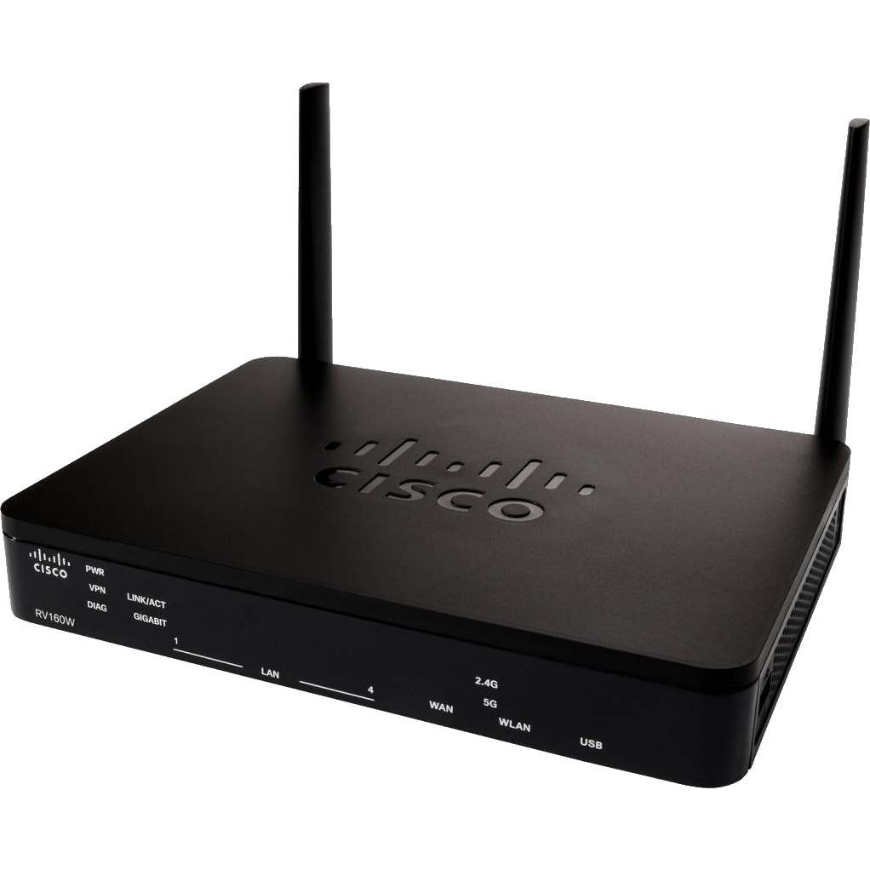
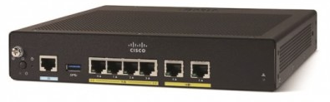
Содержание
  Определение, назначение и функции;
  Внутреннее устройство;
  Таблица маршрутизации;
  Принцип работы;
  Локальная сеть с маршрутизатором;
  Классы маршрутизаторов;
  Характеристики маршрутизатора;
  Список использованных источников.

Slide 3
Определение, назначение и функции
Маршрутизатор или роутер, (от англ. Router - сетевое устройство) пересылающее пакеты данных сетевого уровня (уровень 3 модели OSI) основываясь на информации о топологии сети и ее определённых правил, между разделенными, разными сегментами сети.
Назначение:
1. Уменьшение загрузки сети;
2. Объединение сетей разных типов;
3. Обеспечения доступа из локальной сети в глобальную сеть Интернет.
Функции:
1. Переключение трафика;
2. Обслуживание среды, в которой он работает.

Slide 4
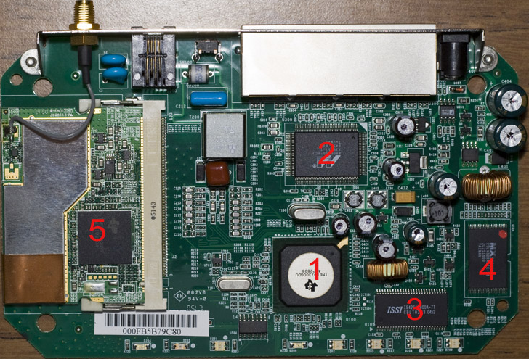
Что внутри маршрутизатора?
1. Процессор (CPU);
2. Микросхема сетевого коммутатора (свитча);
3. Оперативная память (RAM);
4. Постоянная память (ROM);
5. Чип беспроводного модуля (Wi-Fi);
а также контроллер ввода-вывода, загруженное в память программное обеспечение.

Slide 5
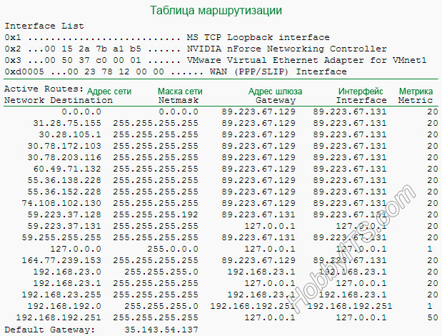
Таблица маршрутизации
1. Адрес и маска сети – сеть назначения;
2. Адрес шлюза - адрес маршрутизатора в сети, на который необходимо отправить пакет, следующий до указанного адреса назначения;
3. Интерфейс, через который доступен шлюз;
4. Метрика - числовой показатель, задающий предпочтительность маршрута. Чем меньше число, тем более предпочтителен маршрут.

Slide 6
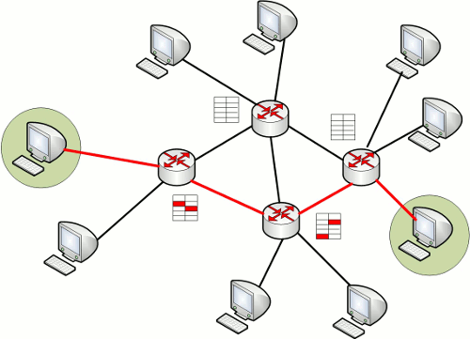
Принцип работы
1. Маршрутизатор получает пакет;
2. Определяется сеть его назначения;
3. Исходя из сети назначения, выбирается адрес шлюза;
4. По адресу шлюза определяется интерфейс, на который можно передать пакет;
5. Предпочтение отдается маршруту с меньшей метрикой.
* Если в таблице маршрутизации нет соответствующего адреса назначения, пакет игнорируется.

Slide 7
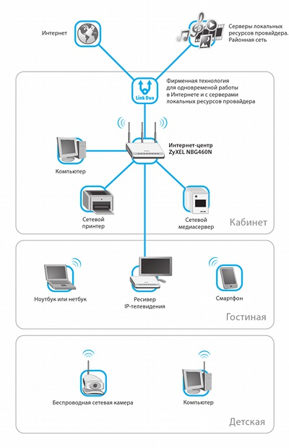
Локальная сеть с маршрутизатором

Slide 8
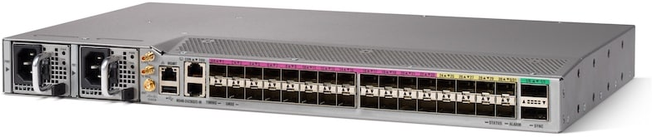
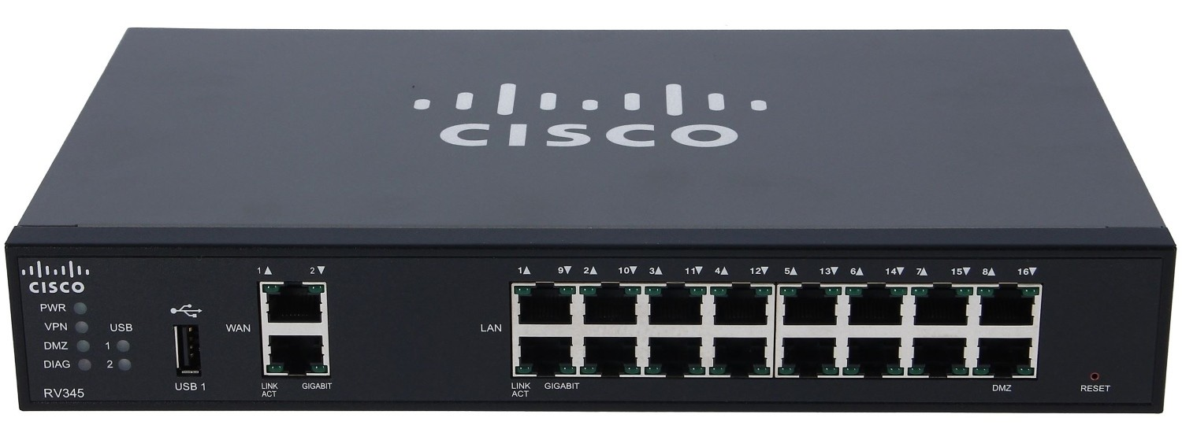
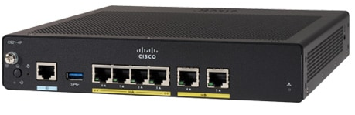
Классы маршрутизаторов
Верхнего класса:
  объединение сетей предприятия;
  поддержка множества протоколов и интерфейсов;
  до 50 портов локальных или глобальных сетей.
Среднего класса:
  создание менее крупных сетевых объединений масштаба предприятия;
  два-три порта локальных сетей и от четырех до восьми портов глобальных сети;
  поддержка наиболее распространенных протоколов маршрутизации и транспортные протоколов.
Нижнего класса:
  предназначаются для локальных сетей подразделений;
  связывают небольшие офисы с сетью предприятия;
  один порт локальной сети (Ethernet или Token Ring) и два порта глобальной сети.

Slide 9
Характеристики маршрутизатора среднего класса «Cisco ISR 1100»
Универсальные порты Ethernet | 1 х SFP combo
WAN порты Ethernet | 1 x ADSL2/VDSL2+ (Annex A)
LAN порты Ethernet | 4 x GE
Память FLASH | 4 Гб
Объем ОЗУ | 4 Гб
Порты консольные | RJ-45
Порты USB | 1 x USB 3.0
Беспроводные сети VLAN | 32 (зашифрованные и незашифрованные VLAN)
Протоколы WIFI | 802.11a/b/g/n/ac
Технология MIMO | 2x2 MIMO
Антенны | 2 внешних 2.4 GHz/5 GHz
Протоколы аутентификации 802.1X | WPA-PSK (AES), RADIUS
Габариты (В x Ш x Г) | Не LTE модели: 42 x 323 x 230 мм
Вес с блоком питания AC PS (без модулей) | 2.5 кг максимум
Тип установки | Настольное
Рабочая влажность | От 5 до 85% относительной влажности
Рабочая Температура | от 0 до 40C на уровне моря, от 0C до 25C при 10000 футах
Рабочая высота | 0-3050 м
Нерабочая температура | от -40 до 70 C
Нерабочая влажность | От 5 до 95% относительной влажности (без конденсации)
Неоперационная высота | от 0 до 4570 м

Slide 10
Список использованных источников
http://celnet.ru/router.php
https://cisco.su/c1117-4pwe
https://ru.wikipedia.org/wiki/Таблица_маршрутизации
https://zvondozvon.ru/tehnologii/kompyuternye-seti/marshrutizatsiya
https://hobbyits.com/naznachenie-i-funkcii-marshrutizatora-v-lokalnoj-seti

